Slide 1
স্বাগতম

Slide 2
শিক্ষক পরিচিতি
শেখ জামাল আহমদ
সিনিয়র শিক্ষক (ইসলাম শিক্ষা)
চুনারুঘাট পাইলট বালিকা উচ্চ বিদ্যালয়
চুনারুঘাট , হবিগঞ্জ।
মোবাইল- ০১৭১৬৫৭৪৯৭৩
Email- sk1984jamal@gmail.com

Slide 3
পাঠ পরিচিতি
ইসলাম ও নৈতিক শিক্ষা
শ্রেণি -নবম
অধ্যায় - পঞ্চম
তারিখ ১২/১১/২০২০
সময় – ৪৫ মিনিট

Slide 4
শিখনফল
ইমাম আবু হানিফা (রহঃ) এর পরিচিতি ।
ফিকাহ শাস্ত্রে ইমাম আবু হানিফার অবদান;
ইলমে দ্বীন প্রতিষ্টায় উনার অবদান;

Slide 5
পুর্ব জ্ঞান যাচাই

Slide 6
আজকের পাঠ

Slide 7
ইমাম আবু হানিফা (রহ)
নামঃ নোমান পিতার নামঃ সাবিত উপনামঃ আবু হানিফা উপাধি ইমাম আযম ৬৯৯ইংরেজী মোতাবেক ৮০ হিজরীতে ইরাকের কুফা নগীরে জন্ম গ্রহন করেন।

Slide 10
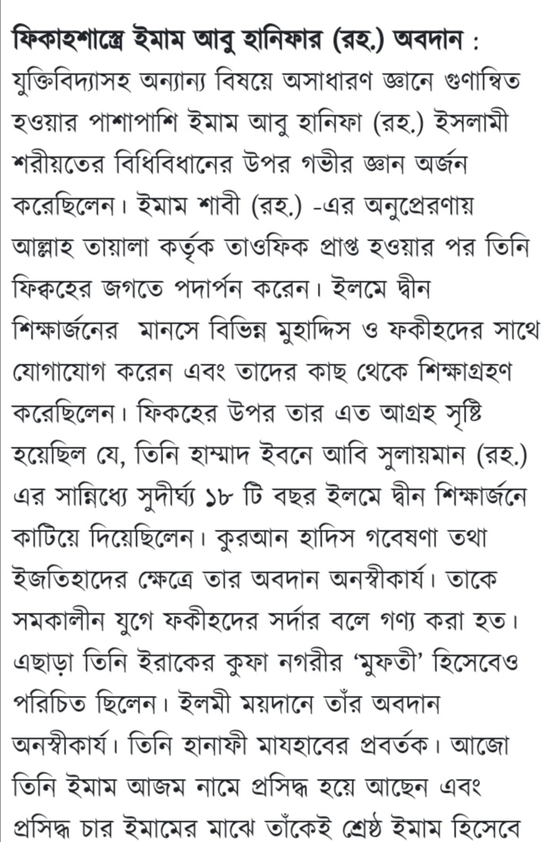
ইমামদের মধ্যে তিনি ছিলেন প্রধান ইমাম

Slide 11
আইন বিষয়ে ইমাম আযম আবু হানিফা রহঃ এর অনন্য অবদান

Slide 12
বাড়ীর কাজ
ফিকাহ শাস্ত্রে ইমাম আবু হানিফার রহঃ এর অবদান সম্পর্কে লিখ

Slide 13
ধন্যবাদ

